Slide 1
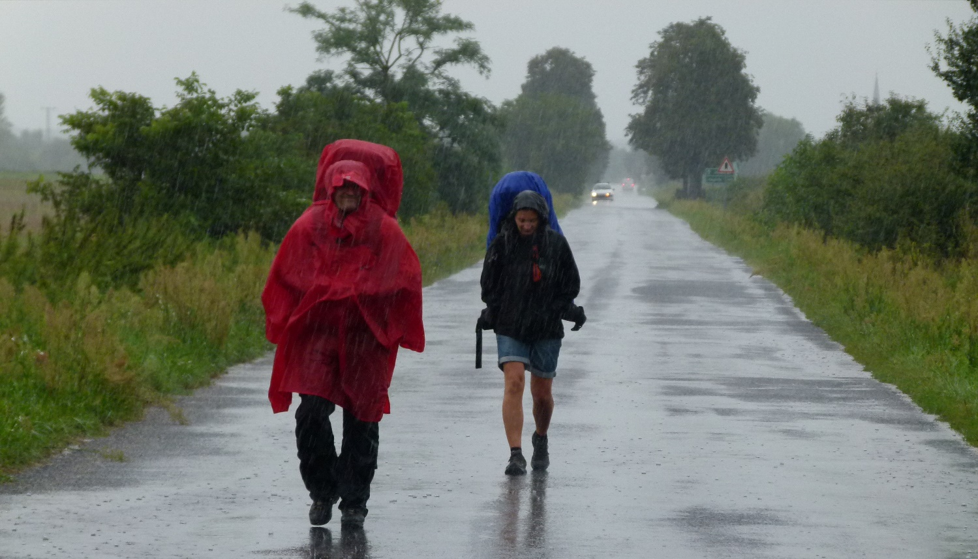
Édes víz: Ess, eső ess!
késztette: vígh viktor
„Belterületi csapadékvíz elvezetésével megvalósuló települési környezetvédelmi infrastrukturális fejlesztés Bögöt községben” című, TOP-2.1.3-16-VS1-2021-00022 azonosítószámú projekt keretében

Slide 2
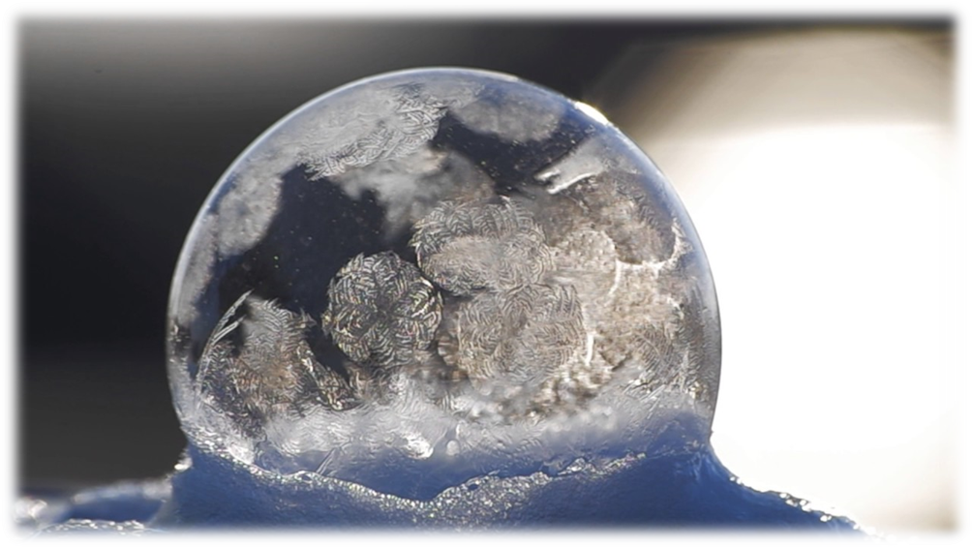
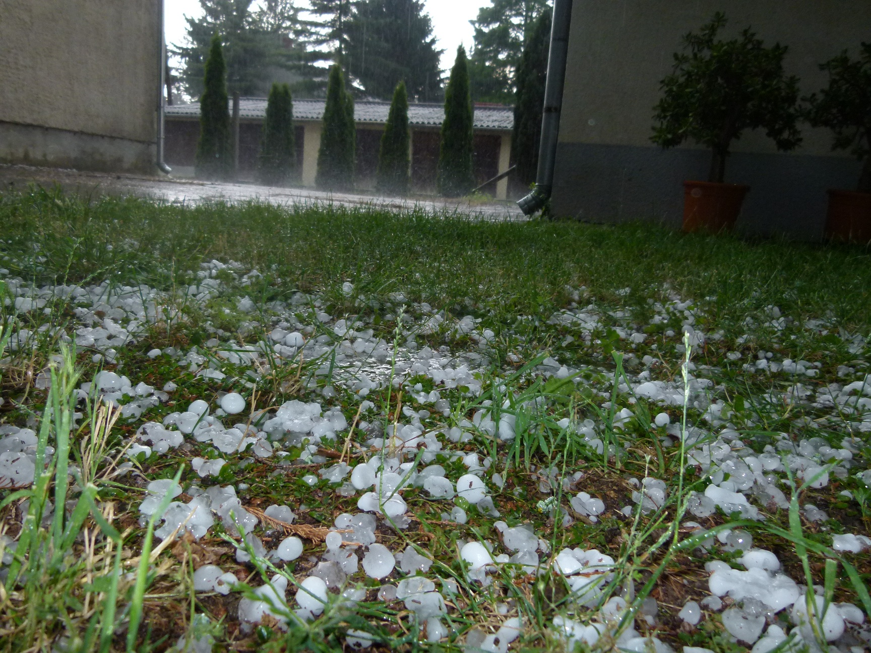
Az előadás tartalma
Egy kis csapadékföldrajz
Légkörfizika egyszerűen
A csapadék okozta károk
Összefoglalás

Slide 3
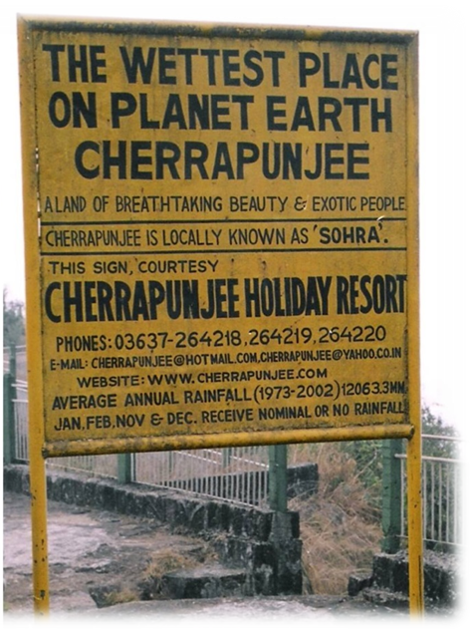
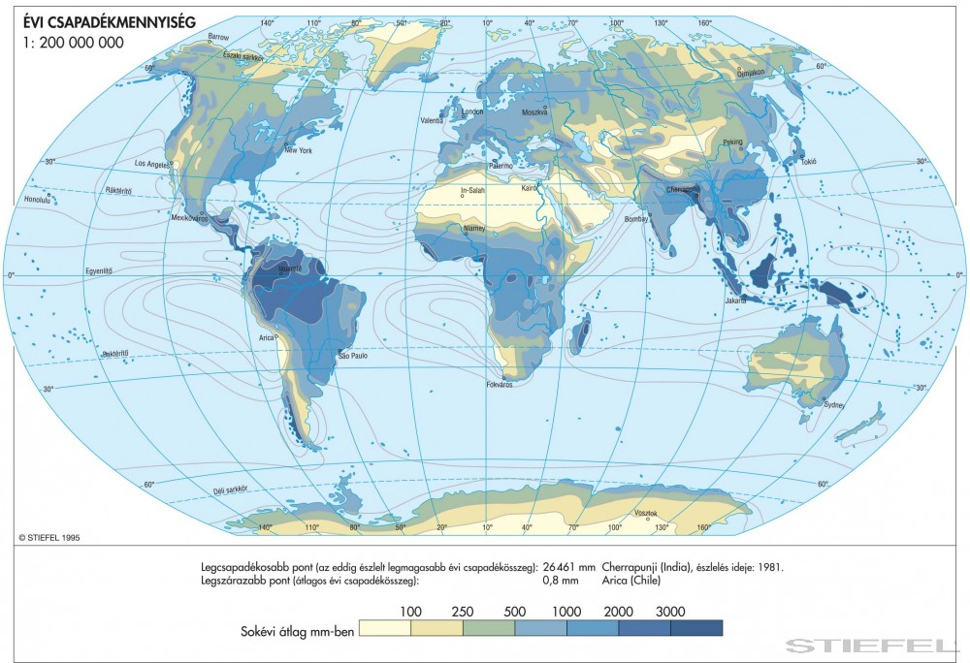
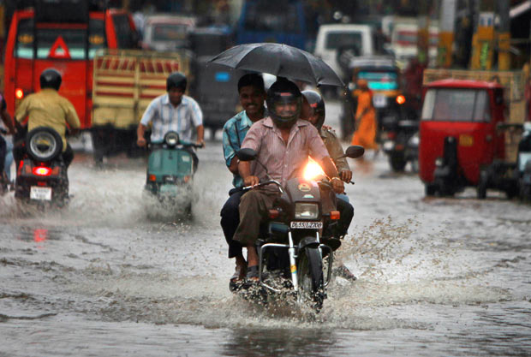
Csapadékföldrajz
26000 mm / év

Slide 4
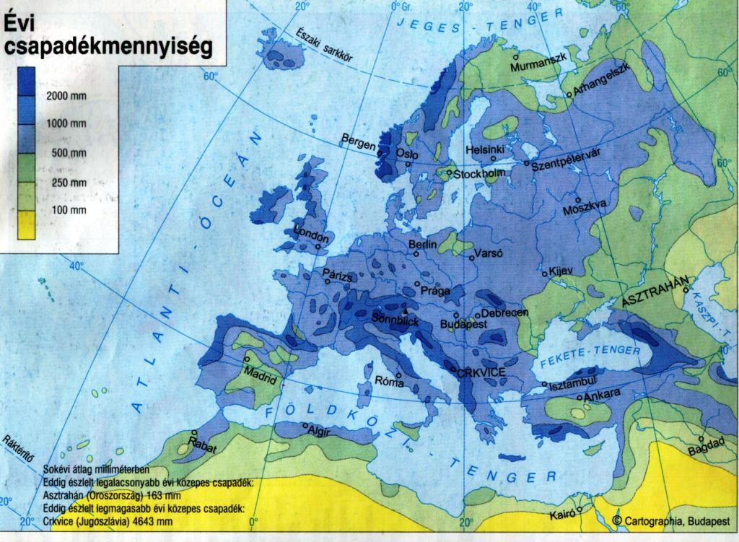
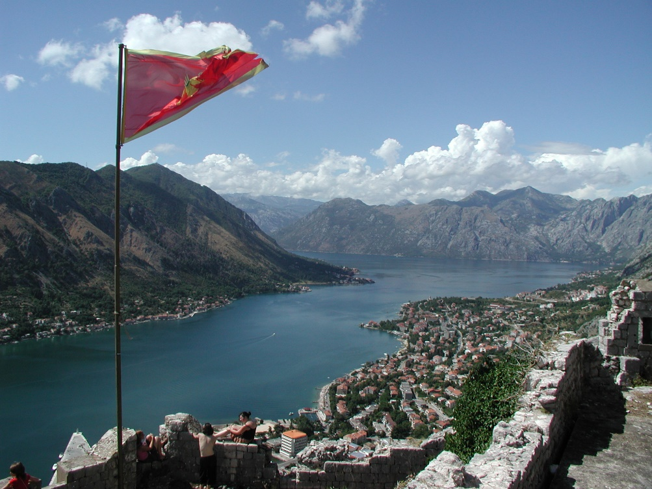
Csapadékföldrajz
5000 mm / év
Kotori-öböl

Slide 5
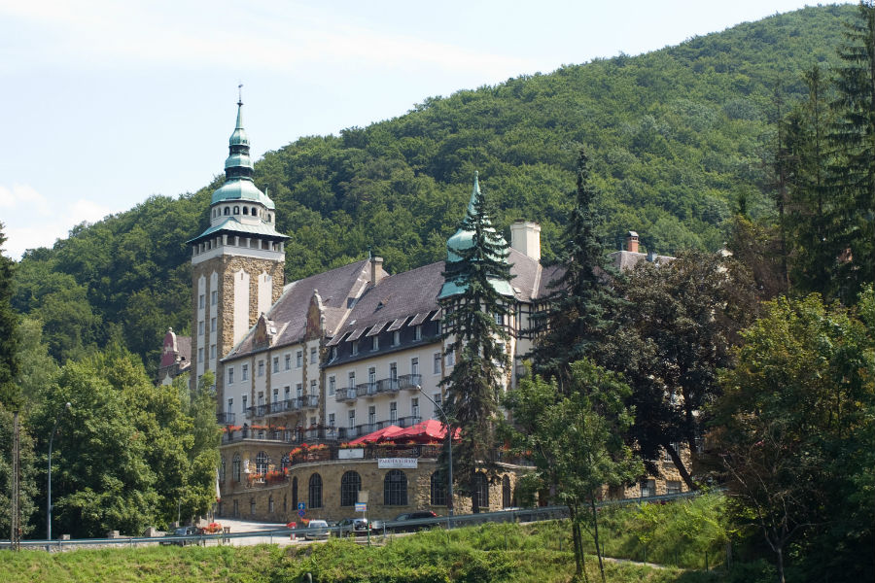
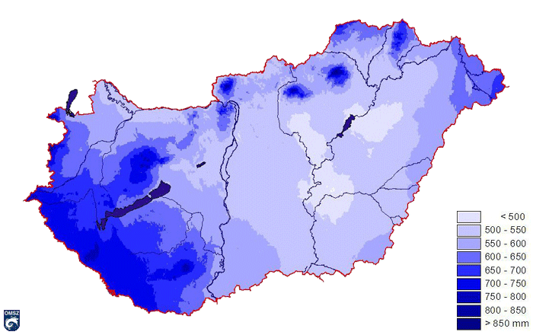
Csapadékföldrajz
Miskolc, Lillafüred
1554 mm / év (2010)
Forrás: OMSZ

Slide 6
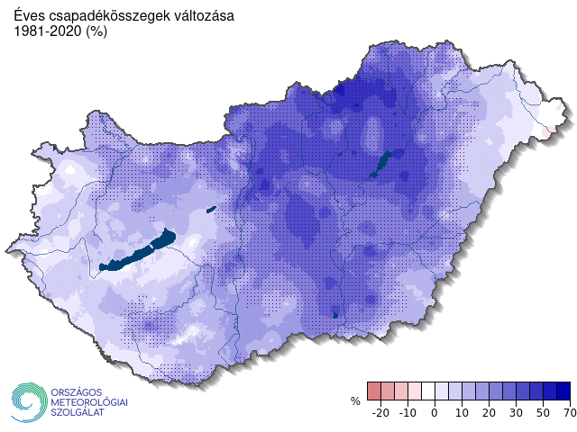

Slide 7
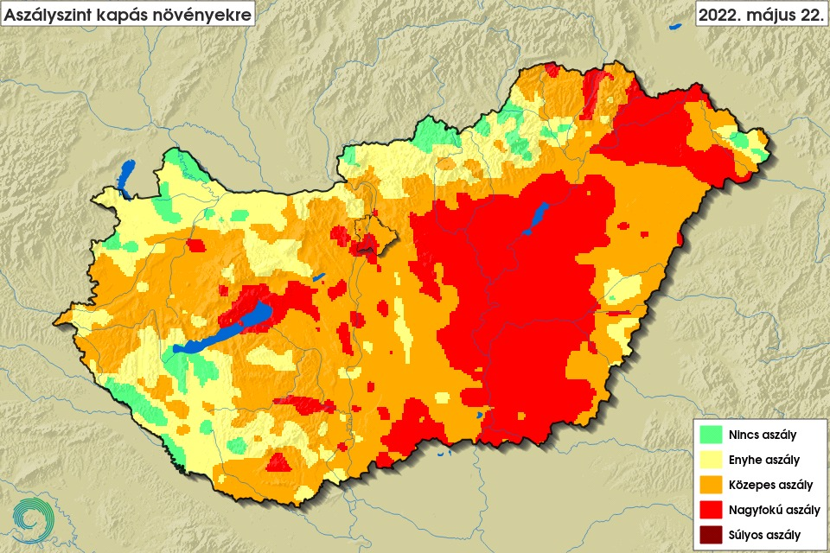
Forrás: OMSZ

Slide 8
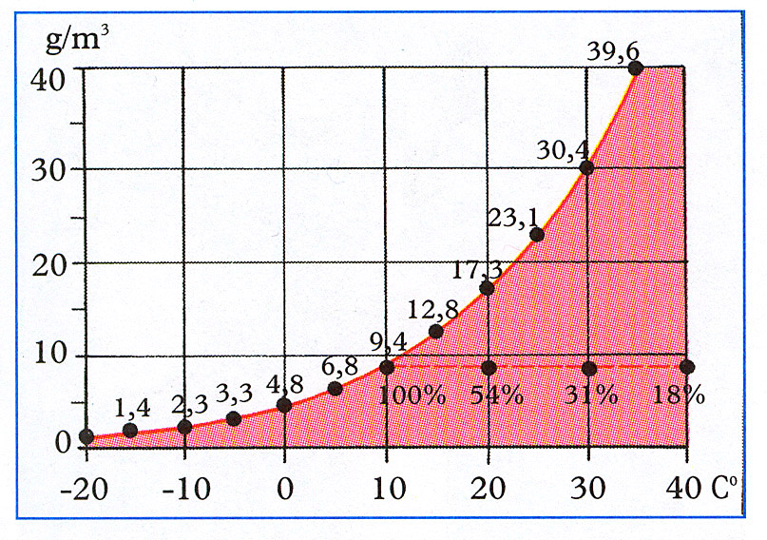
Csapadékképződés
abszolút páratartalom: megmutatja, hogy az adott hőmérsékletű levegőben hány g vízgőz van m³-ként.
Milyen összefüggés van a hőmérséklet és a levegő vízgőzbefogadó
képessége között?
telítettségi görbe

Slide 9
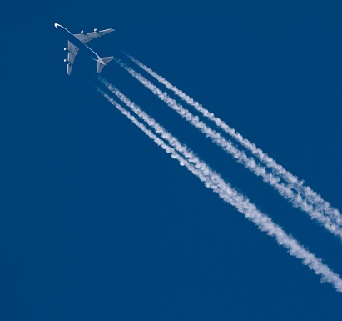
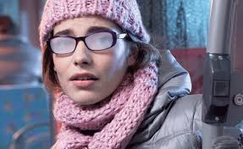
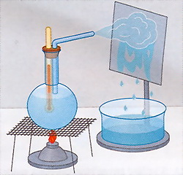
Csapadékképződés
Ha a levegőben több vízgőz van, mint amennyit befogadhat, a felesleges vízgőz valamilyen felületen kicsapódik →kondenzáció

Slide 10
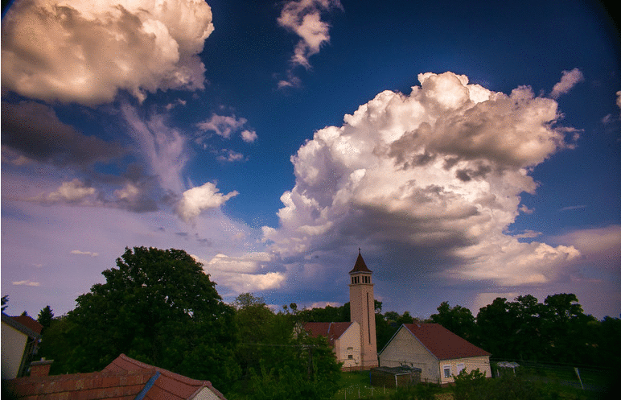
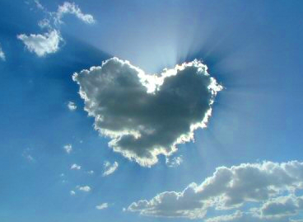
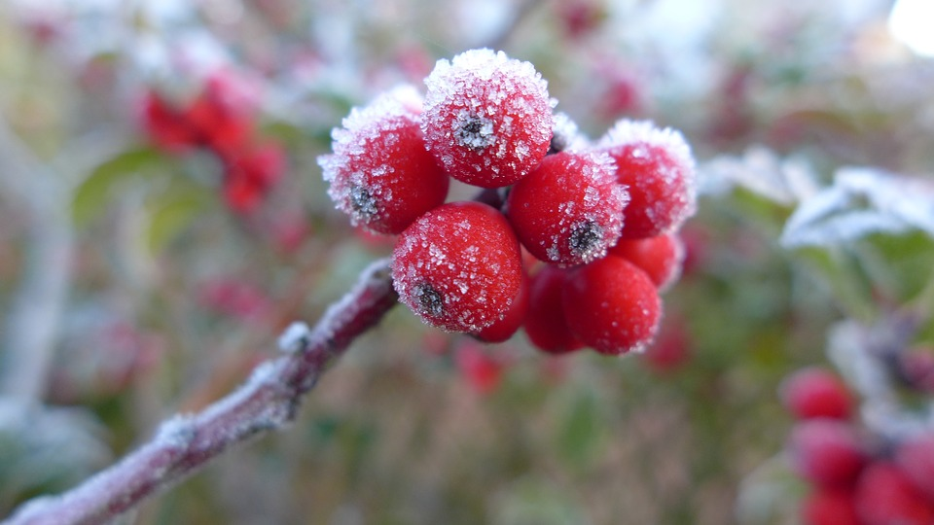
Csapadékképződés
Ha levegőben kevesebb vízgőz van, mint amennyit befogadhat, akkor vízfelvétellel vagy lehűléssel éri el a harmatpontot
a levegő a magasban lehűl:
hulló csapadék
a felszín
hűti le
felszíni csapadék
lokális zivatargóc

Slide 11
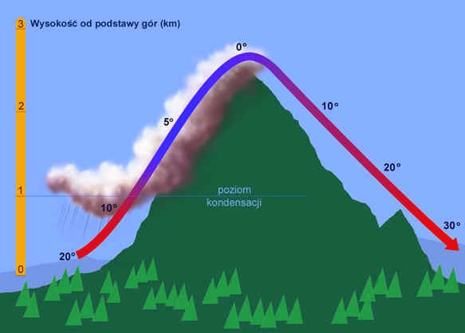
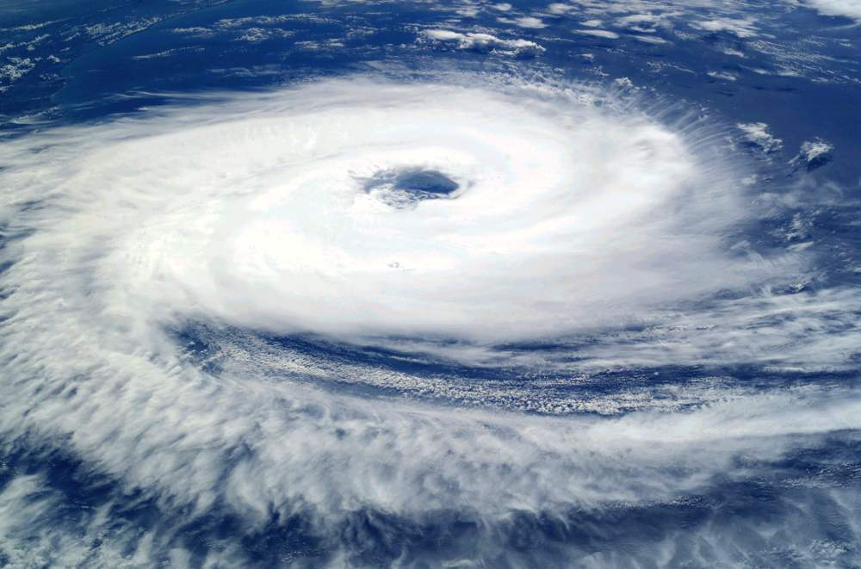
Csapadékképződés
A felemelkedő levegő a magasban lehűl
A felemelkedés okai:
ha a levegő felmelegszik
ha a levegő hegységen kel át
ciklonban

Slide 12
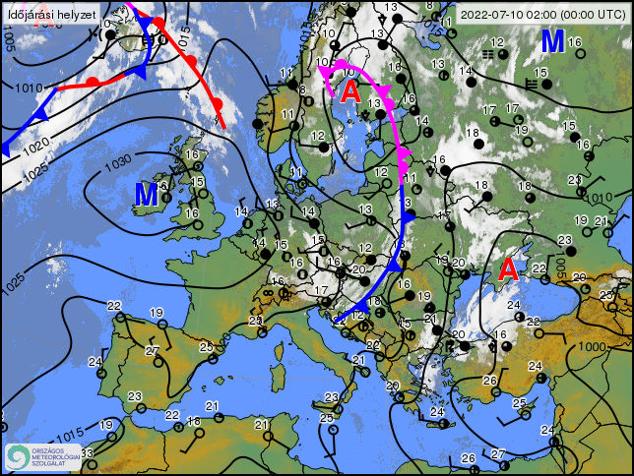

Slide 13
Csapadékképződés
csapadék
lebegő csapadék
hulló csapadék
talaj menti csapadék
felhő
szitálás
eső
záporos csapadék
havas eső
ónoseső
havazás
hódara
jégeső
jégdara
harmat
fátyolfelhő
rétegfelhő
gomolyfelhő
zivatarfelhő
-stb.
dér
zúzmara
És a zivatar, felhőszakadás?
köd
áramlási köd
kisugárzási köd
füstköd

Slide 14
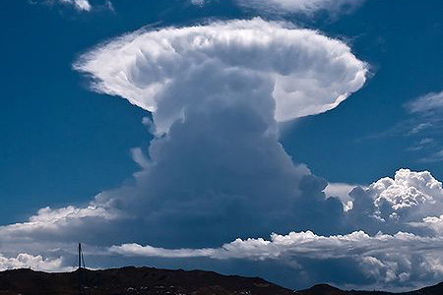
A csapadék okozta károk
Az OMSZ vészjelzés
kategóriái

Slide 15
A csapadék okozta károk
zivatarfelhő keletkezése hidegfront alkalmával
A kép forrása: https://23711-presscdn-pagely.netdna-ssl.com/wp-content/uploads/2013/09/anvil-cloud.jpg

Slide 16
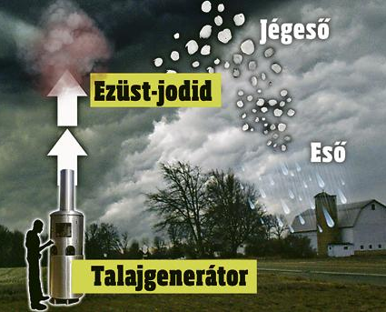
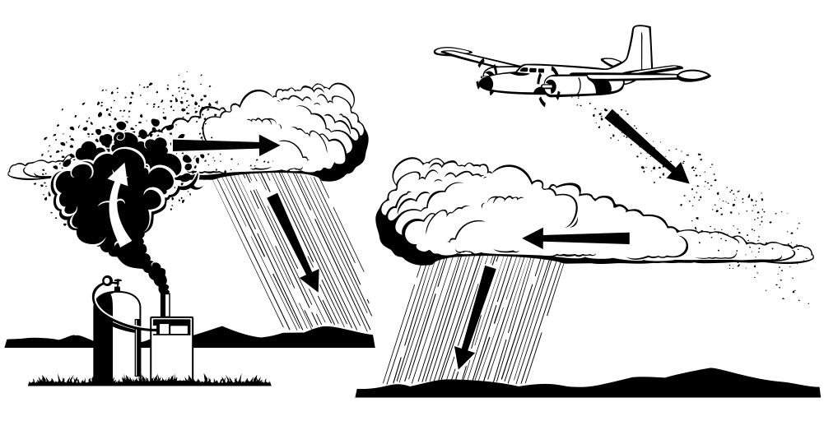
A csapadék okozta károk
Repülőgépes jégeső-elhárítás (háttér magvasítás)
Talajgenerátor (feláramlás magvasítása)
A kép forrása: http://www.egybeminden.com/uploads/images/2f6a265218246d9af3b06188c00ebff3.jpg
A kép forrása: https://itcafe.hu/dl/cnt/2015-02/115550/technika_small.png

Slide 17
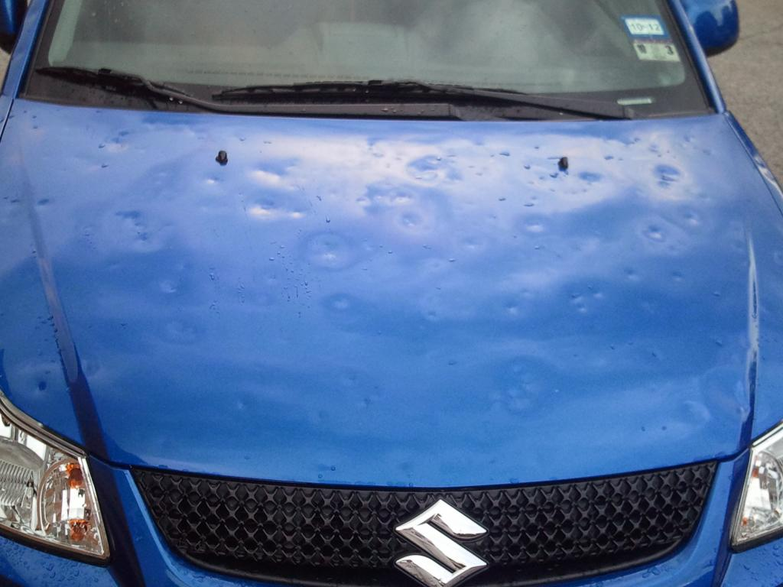
A kép forrása: https://www.pecsma.hu/wp-content/uploads/2015/05/J%C3%A9ges%C5%911-768x576.jpg

Slide 18
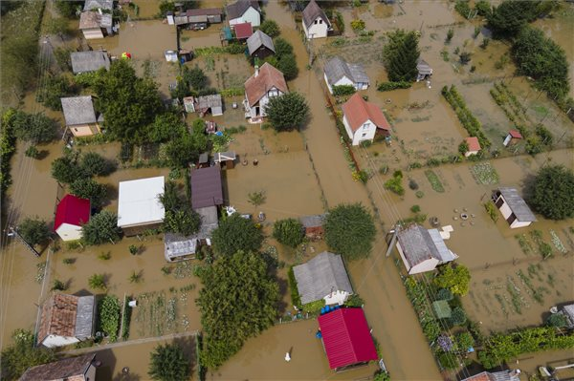
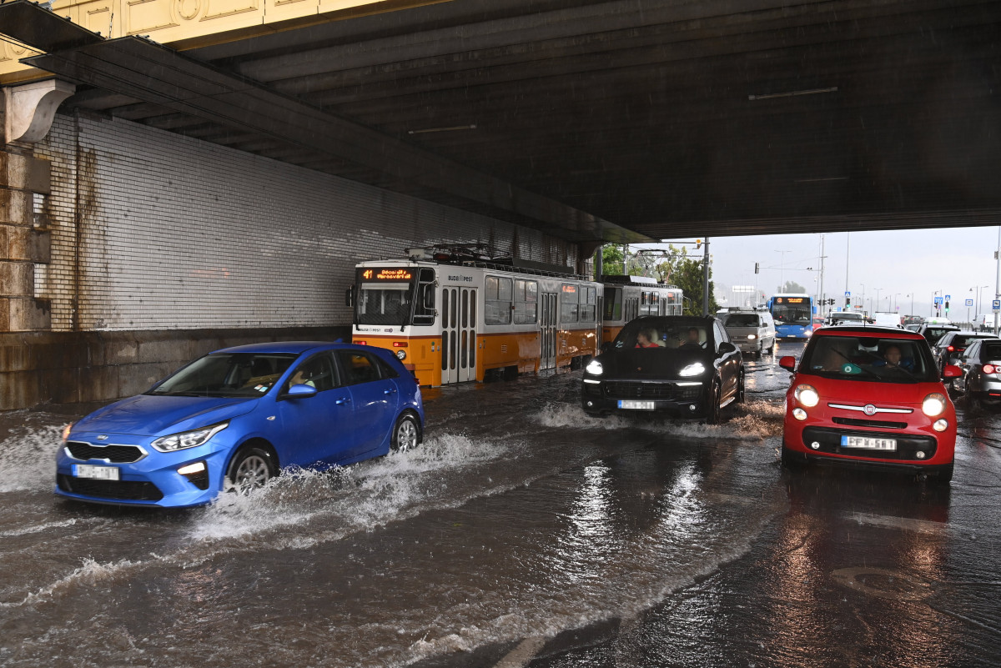
A csapadék okozta károk
https://www.debreceninap.hu/orszag/2022/06/09/viz-alatt-a-fel-orszag-villamarvizekkel-vonulnak-a-heves-zivatarok/
A nagy esőzés miatt kiáradt Rinya-patak vízével elöntött terület Nagyatádon 2020. július 26-án.

Slide 19
Összefoglalás
A globális klímaváltozás következtében a lokálisan megjelenő zivatarok és a jégeső károk valószínűsége megnőtt.
Országosan és helyi szinten is fontos a károk megelőzésére történő felkészülés!

Slide 20
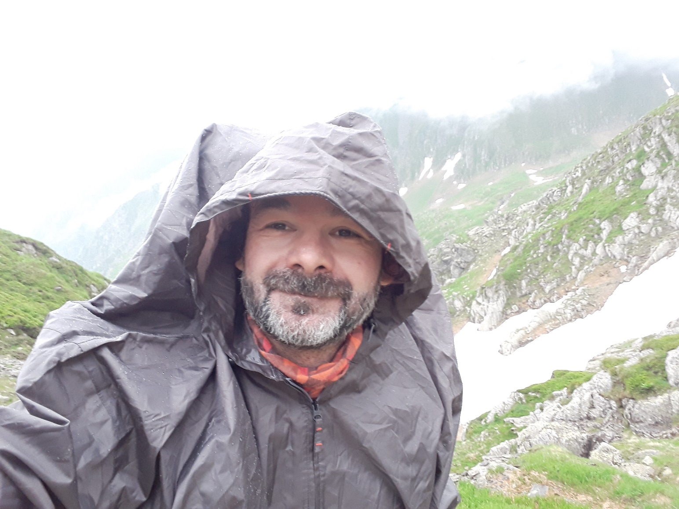
Köszönöm a figyelmet!
Várom a kérdéseket!

